Slide 1

AI时代，为什么帮孩子立大志
才是破局的关键
当留学不再香、分数不再灵，高净值家庭的教育新选择

Slide 2

孩子反问：「知识改变命运」→「我为什么要改变命运？」
我们小时候，好好学习、考个好大学、找个好工作，像真理一样不言自明。今天你跟孩子说「知识改变命运」，他反问你一句：我为什么要改变命运？
不是孩子叛逆。是一代人的价值观正在被彻底解构。
2

Slide 3

高净值家庭教育的三重困境
▸ 动力缺失 —— 孩子不知道为什么要努力
▸ 意义危机 —— 找不到奋斗的方向
▸ 成长空间骤减 —— 容错的机会越来越少
3

Slide 4

仅12%的孩子选择「更好的工作和收入」
调查显示，当问孩子最想通过学习获得什么，只有12%选择更好的工作和收入。超过半数回答「快乐有趣的知识」，或者干脆就是「不知道」。
这些孩子一出生就不缺吃穿。他们没见过「考上大学才能跳出农村」那种改变命运的压力。「拥有更多」对他们来说，根本不是终极目标。
4

Slide 5

标准化人才 = AI最容易替代的人
「我们用人类最宝贵的二十年，把一批本来不可计算的生命，训练成了高度可预测、可建模、可批量被替代的人形API。」
—— 盛大集团创始人 陈天桥
拼命统一课件、统一考试，把孩子打磨成服从、守时的标准化螺丝钉——可AI最擅长的恰恰就是这个：在既定规则内把A变成B，追求效率最大化、错误最小化。
5

Slide 6

当AI成为「经验阻断器」
清华大学杨斌教授提出「经验阻断器」概念——指干扰个体通过亲身实践获得关键成长经验的因素。滥用AI代劳，正在成为青少年成长中的第四种经验阻断器：不只是占用时间，而是直接替代了思考、挣扎与创造的过程本身。
中国青少年研究中心2025年调查：面对烦恼时，近半数孩子选择向AI倾诉；超过两成直言「只想和AI聊天，不想和真人聊天」。
6

Slide 7

技术代差时代，留学是黄金通道
在中美博弈以前，咱们国家的生产力水平、技术发展水平和欧美差着很大一截。出去学到人家的技术回来，在国内就会很厉害。
底层逻辑：技术代差套利。
那个时代，出国学技术 → 回国高薪，是一条确定性极高的路。
7

Slide 8

中美博弈 + 技术追平 = 留学红利消失
现在已经到了存量博弈阶段。技术发展水平已经跟欧美齐平了——风力发电、电池技术、电车技术，去欧美留学都没有意义。
想学芯片技术？人家不让你学。
想学大模型？去欧美人家也不让你学。
核心技术是国家竞争筹码，不会开放给对手。
8

Slide 9

200-400万投入，回国薪资无溢价
留学花费动辄200-400万。回国后薪资与国内毕业生持平甚至更低。
存量博弈时代，留学不再是稳赚的投资。
海归变海待，留学ROI断崖式下跌。
9

Slide 10

破除两重迷信，
高净值家庭拼什么？
留学不香了。分数也不灵了。旧的路标全部失效。
高净值家庭的教育选择，需要从「花钱送出去」转向「帮孩子找到自己」。
那么拼什么？答案只有一个——立大志。
10

Slide 11

志向 = 发动机 + 导航仪
▸ 激发内驱力 —— 孩子有了自己想追求的目标，就不再是为了爸妈学，而是为了自己学
▸ 找到意义感 —— 当「考大学→找好工作」链条断裂，志向就是那个更高的目标
▸ 增强竞争力 —— AI时代需要能提出新问题的人，志向驱动人去追问、探索、承担
▸ 筑牢精神内核 —— 有了坚定志向，不会因一次考试失利就崩溃，不会被外界评价牵着走
11

Slide 12
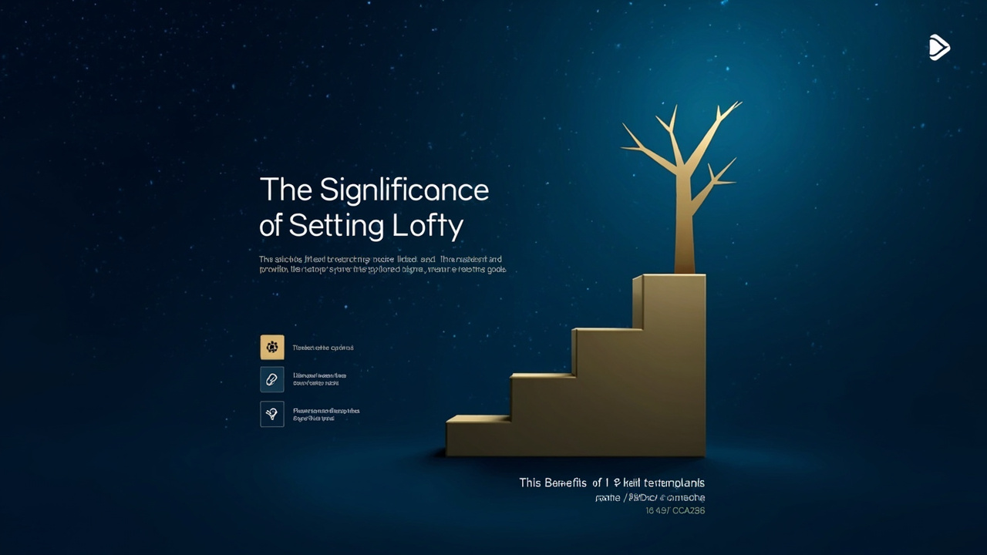
AI时代，标准化知识正在加速贬值
「教育应该走向计算无法抵达的两端——一端是提出新问题，来自审美、好奇心和对意义的追问；另一端是承担真实代价，忍受枯燥、接受失败、为选择负责。」
—— 盛大集团创始人 陈天桥
这些东西，恰恰是AI无法替代的。而志向，正是驱动一个人去追问、去探索、去承担的内在力量。
12

Slide 13

立大志 = 家庭教育的最优解
▸ 不再盲目卷 —— 不用再跟风报班、拼命卷分数
▸ 精准配置资源 —— 清楚孩子真正想要什么，资源配置有了方向
▸ 缓解教育焦虑 —— 投入有了底气，不用再为不确定的结果焦虑
▸ 家风传承 —— 树立志向的过程本身，就是传承家风、凝聚家人共识的过程
13

Slide 14

四位一体个性化立志服务
① 志向探索
② 偶像对标
③ 过程督导
④ 结果验证
14

Slide 15

「帮他找到一个真正想去的方向，
比帮他考一百分重要一百倍。」
因为有了方向，他自己就会跑起来；有了目标，他自己就会想办法；有了信念，他自己就能扛得住。
这，才是AI时代教育破局真正的密码。
15

